Slide 1

Система контроля версий (VCS)

Slide 2
План занятия
Понятие системы контроля версий (VCS). История развития. Цели использования
Основные понятия, которые используются при работе с Git
Игнорирование файлов и директорий с помощью .gitignore
Работа с Git. Команды
Популярные модели ветвления: Git flow, GitHub flow, GitLab flow
Работа с GitHub

Slide 3
История развития
Copy-paste
1985 - RCS - локальная VCS - простейшая база данных
Централизованный - CVS, SVN
Распределённая - Mercurial, Git

Slide 4
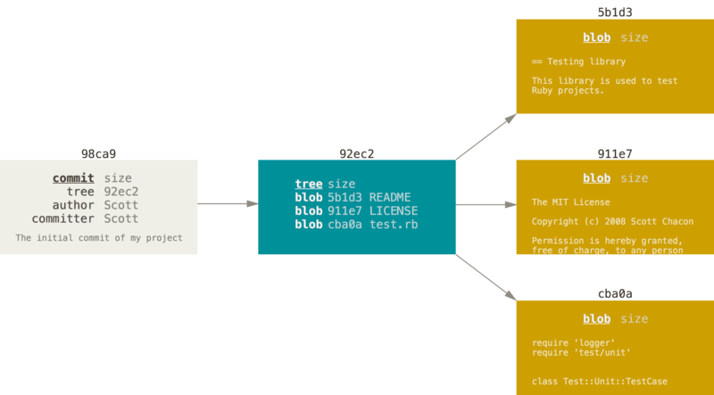
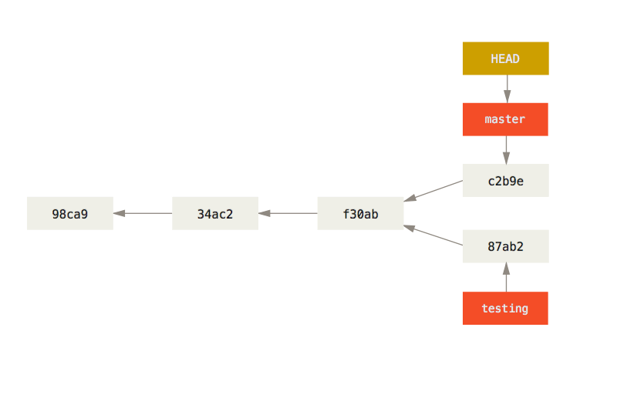
Основные понятия
Blob, tree
Commit
DAG
Branch, tag

Slide 5
Игнорирование файлов и директорий с помощью .gitignore
Синтаксис:
# - комментарий
/ - разделитель
? - любой символ
[] - набор символов
* - любое кол-во символов кроме /
** - рекурсивное совпадение
**/__pycache__/
foo/**
a/**/b == a/b, a/x/b, a/x/y/b, …
! - отмена предыдущих правил
\ - escaping
# Examples
# /.gitignore
*.[oa]
# /doc/.gitignore
*.html
!index.html
# /build/.gitignore
/*
!/foo
/foo/*
!/foo/bar

Slide 6
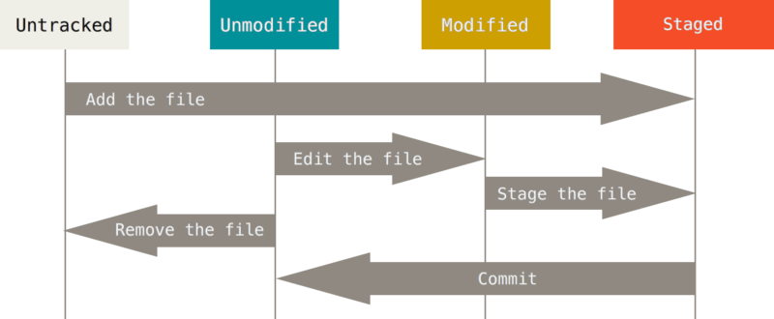
Работа с Git. Команды
Жизненный цикл файлов
git status
git add
git rm
git mv
git diff [--staged]
git commit [-m <msg>]

Slide 7
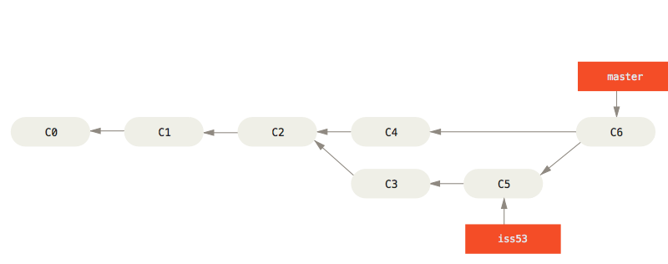
Работа с Git. Команды
Жизненный цикл веток
git init
git clone
git branch
git checkout
git merge
git log
git push
git pull

Slide 8

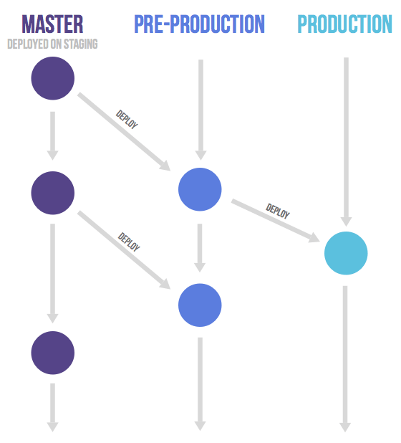
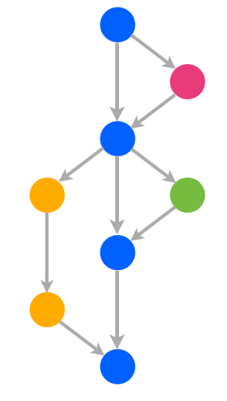
Популярные модели ветвления
Git flow
GitHub flow
GitLab flow
master

Slide 9
Источники для самостоятельного изучения
Основы
Pro Git (первые три главы)
Руководство от Atlassian
Углубленный уровень
Pro Git
Git Reference Manual
Mastering Git - Jakub Narębski

